Slide 1


Slide 2
Innehåll
Mål
  Gruppens mål
  Individuella mål
UML
Hur är databasen uppbyggd (SQL)
C#
JavaScript
Färgpalett/logga
Genomgång av hemsidan
Reflektioner/Frågor

Slide 3
Gruppens mål
Först tänker vi på funktionerna sedan på designen men vi bör dock ha i baktanken att våra funktioner ska fungerar med Bootstrap
  Lära sig Bootstrap
Att gruppen tillsammans kollar över de olika språken som finns
Tänk på UX
Förstå datalagring av information (SQL)
Gå igenom session request (via Javascript/Jquery) * Jquery håller på att dö ut?
Få en förståelse för helheten (Json,Jquery,JavaScprit,HTML)s
Hur fungerar GitHub?
Vi sammarbetar i alla punkter men det ska finnas plats för att utforska på egen hand
Allt ska vara på engelska både backend och frontend
Träna på dokumentation
Vi skall vara övertydliga (ex, C# kommentarer,GitHub)
Om någon får hjälp utav Patrik/Håkan så går man igenom det med gruppen i efterhand

Slide 4
Individuella mål
Sofia
  Intresserad utav att lära sig hur inloggningsfunktionen fungerar
  Vill träna på JavaScript
Niklas
  Vill gärna lära sig mer utav SQL
  Inlogg är också intressant samt master.Master
Alex2
  Vill blir svinbra på JavaScript
  Vill lära sig css – men vill också lära sig Bootstrapp (front-end)
Alex1
  Vill lära sig mer utav SQL (mer backend)
  Måste få en bättre förståelse för JavaScript
  Få en förstålse för hur helheten hänger ihop (Jquery, JavaScript,Json,HTML)

Slide 5
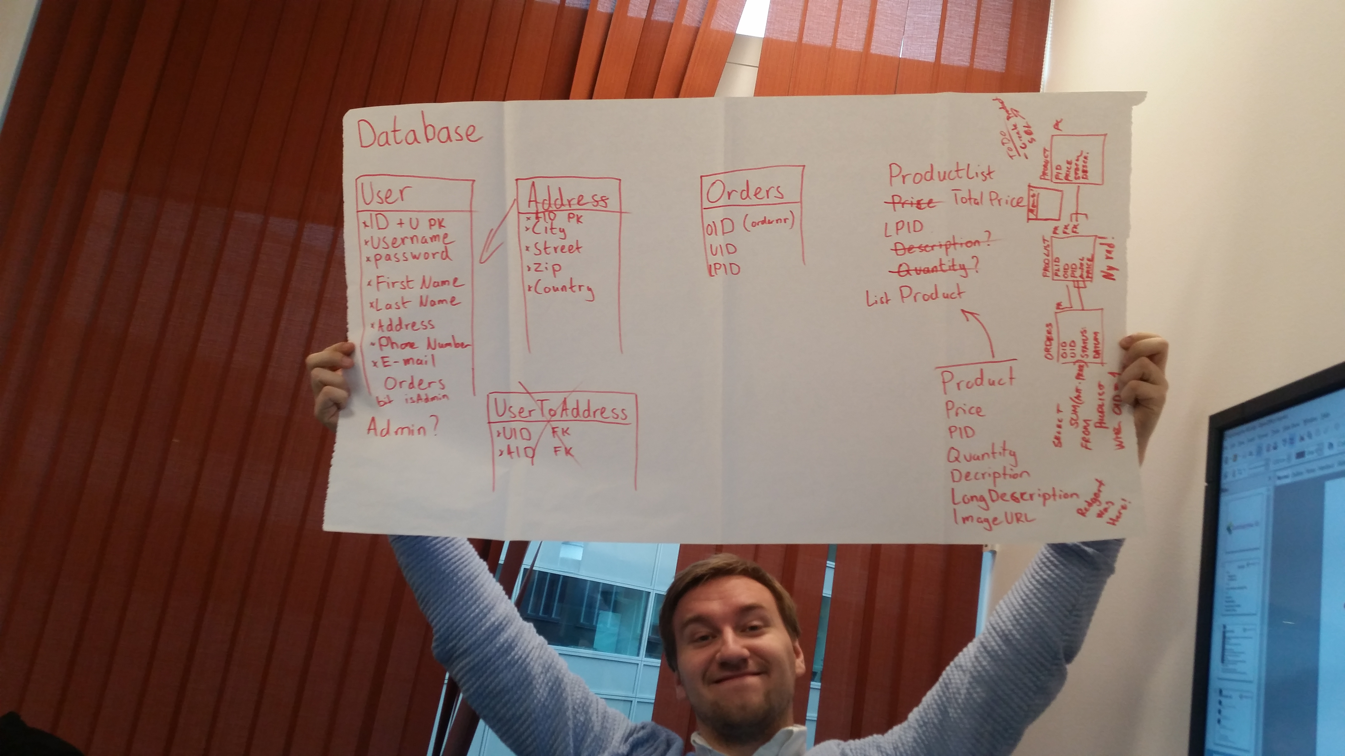
UML

Slide 6
Databas
*BILD

Slide 7
C#
*BILD

Slide 8
JavaScript
*BILD

Slide 9
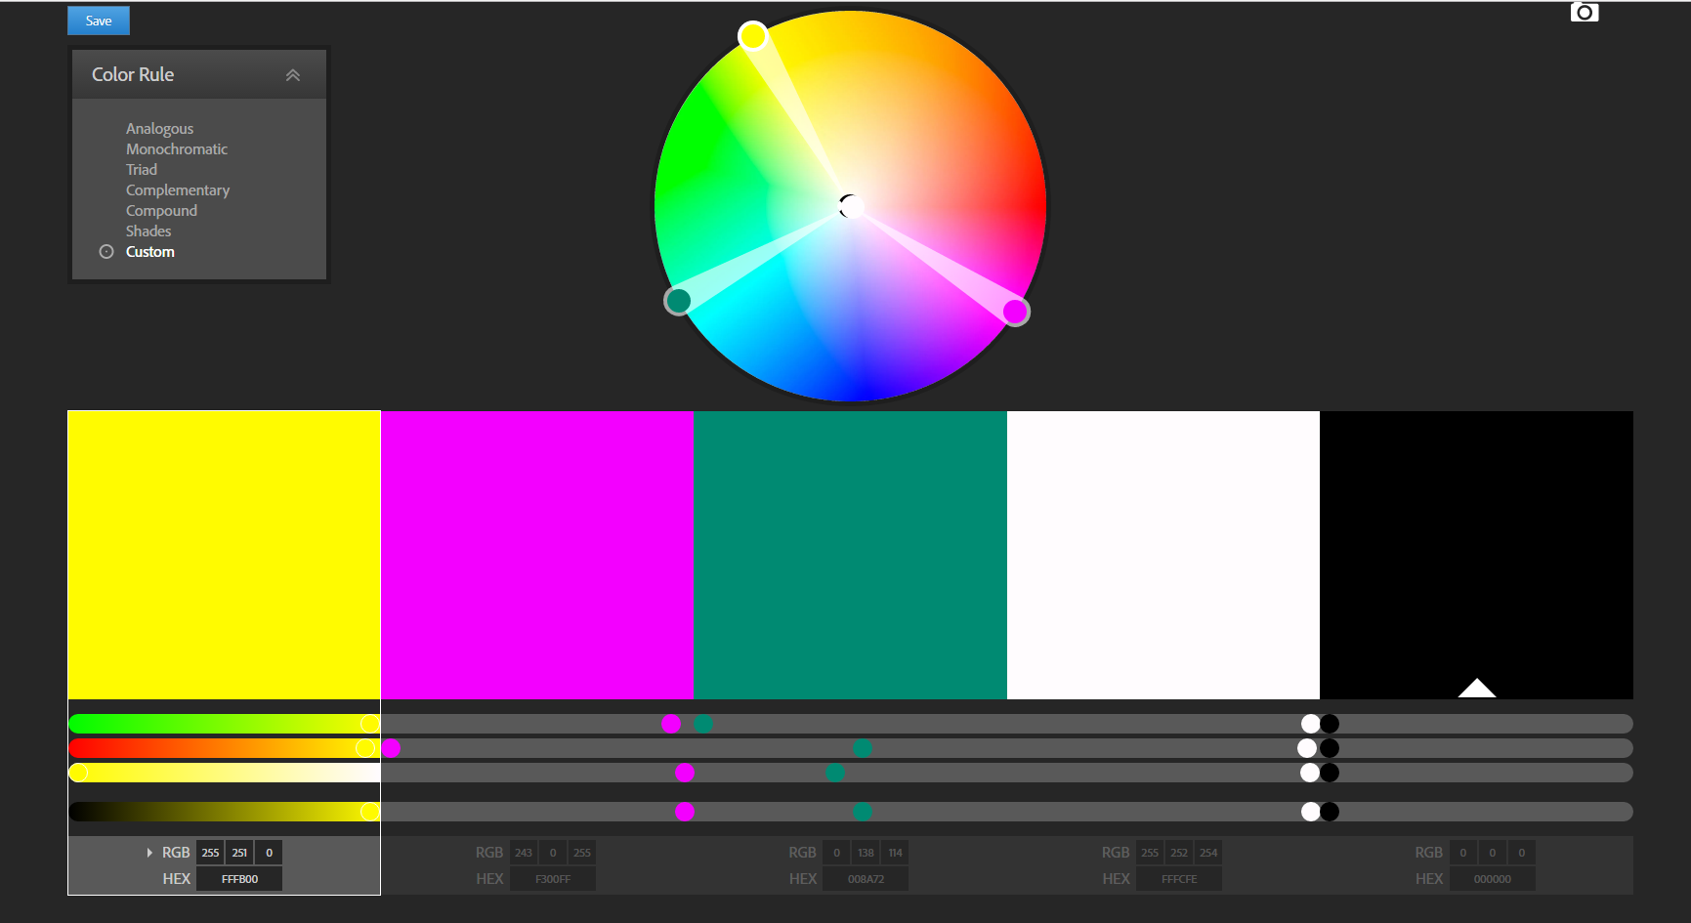
Färgpalett/Logga

Slide 10
Genomgång av hemsidan
httpsidan?

Slide 11
Reflektioner/Frågor

